Slide 1
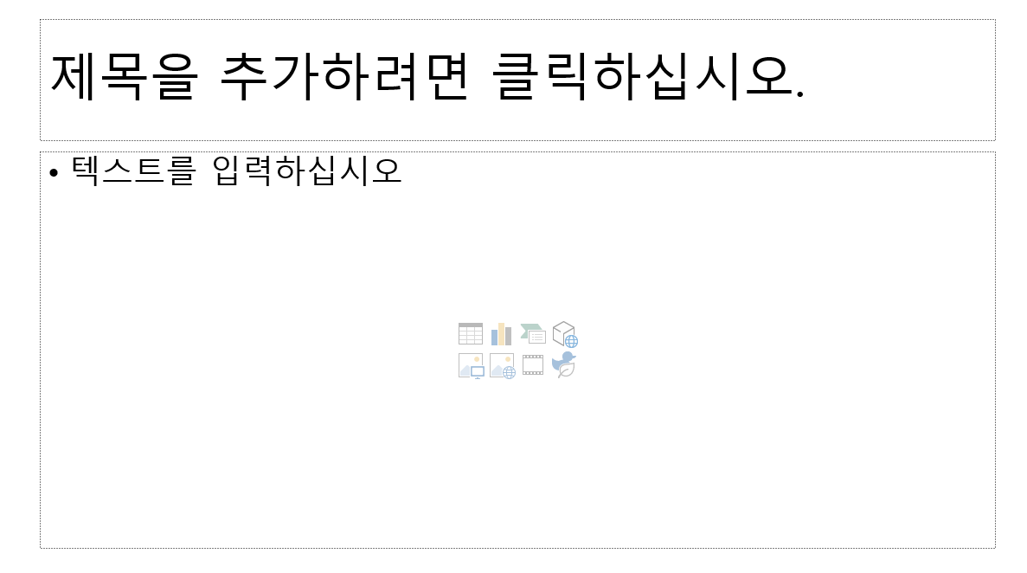
T2_Flow
Flow 이름은 슬라이드 제목란에 입력합니다. →

Slide 2
WorkFlow1
[sys] system1 = {
[flow] WorkFlow1 = { }
}

Slide 3
항상이름필요
페이지 제목 미 입력시에 에러

Slide 4
WorkFlow2
[sys] system1 = {
[flow] WorkFlow1 = { }
[flow] WorkFlow2 = { }
}

Slide 5
WorkFlow3
[sys] system1 = {
[flow] WorkFlow1 = { }
[flow] WorkFlow2 = { }
[flow] WorkFlow3 = { }
}

